Slide 1



Slide 2


绝境中的博弈：一例HCKP肺炎的抗感染治疗之路

Slide 3

● 病例简介
摘要
1.独特性：HCKP肺炎的抗感染治疗方案的选择
2.背景：高毒力碳青霉烯耐药肺炎克雷伯菌（HCKP）患者抗感染治疗方案的选择

Slide 4
● 患者基础信息
1.人口学信息：杨某，女，67岁，久居本地
2.主诉：反复头痛3月余。3月余前无明显诱因出现头痛，持续数分钟自行缓解，就诊于当地医院，头部MRI提示左侧CPA占位。左耳远外侧入路肿瘤切除术＋颅底重建术术后。术后突发血氧饱和度、血压下降，心跳呼吸骤停，心肺复苏15分钟后恢复自主心律，呼吸机辅助呼吸+去甲肾上腺素维持血压转入ICU
3.既往史：甲状腺切除术后30年，规律优甲乐替代治疗

Slide 5
● 入院后检查
1.体格检查：
T 37.6℃，HR 137次/分，RR 54次/分，BP 76/42mmHg，SPO2 62%。
GCS5分，双瞳等大正圆，直径2mm，光反应存在，双肺呼吸音粗，可闻及湿罗音，心率不齐，双下肢可见大理石样花斑，病理反射未引出。
经口气管插管，PSV模式，FiO2 100%，PEEP 8cmH2O，PS 10cmH2O。
去甲肾上腺素联合垂体后叶素维持血压
2.辅助检查：
肺CTA
未见明显栓塞征象
双肺大片实变
局部坏死
炎症病变

Slide 6
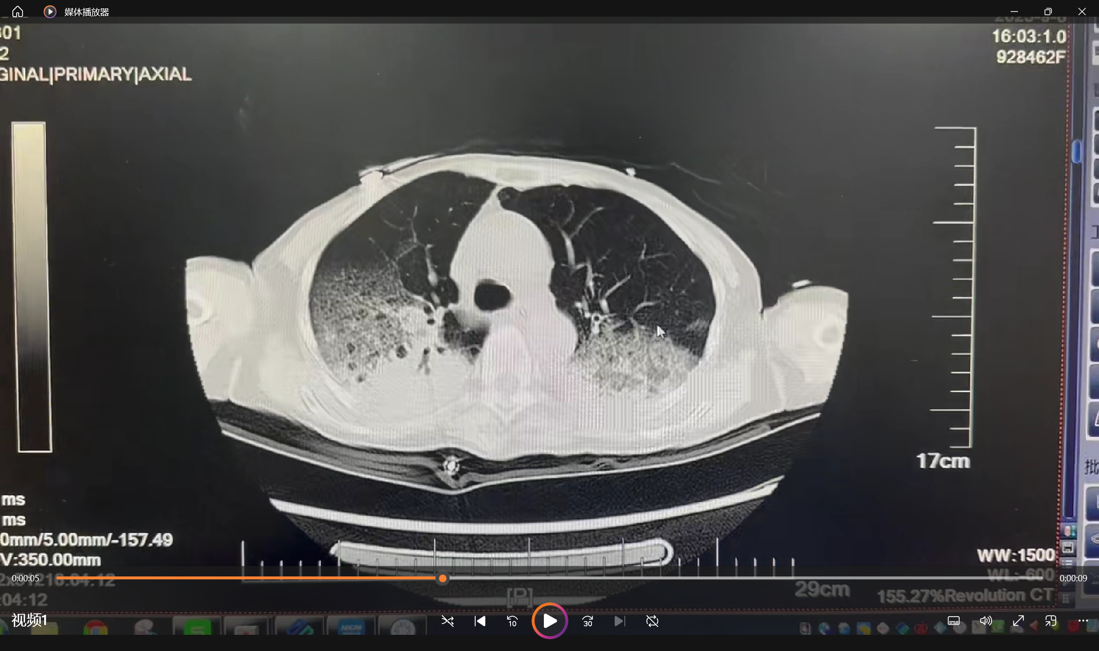
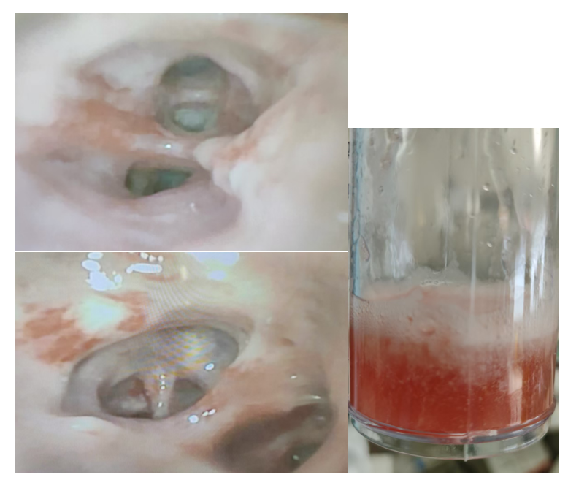
● 入院后检查
3.影像学检查：
肺CTA
气管镜

Slide 7
● 诊断评估
诊断评估
1.初步诊断：低氧血症
肺部感染？
肺栓塞？
休克原因待查
梗阻性休克？
心源性休克？
分布性休克？
2.诊断依据：BALF结果肺炎克雷伯菌
3.鉴别诊断：排除病毒性感染及呼吸系统其他病原体感染

Slide 8
● 治疗过程
1.药物：依拉环素+头孢他啶/阿维巴坦，常规剂量静脉给药，抗感染应用时长1个月
2.手术：间断纤支镜吸痰，俯卧位

Slide 9
● 治疗过程
3.微生物/病理结果：高毒力碳青霉烯耐药肺炎克雷伯菌（HCKP）
4.方案调整：根据病原学结果调整
5.指标追踪：血常规白细胞及CRP，胸部CT

Slide 10
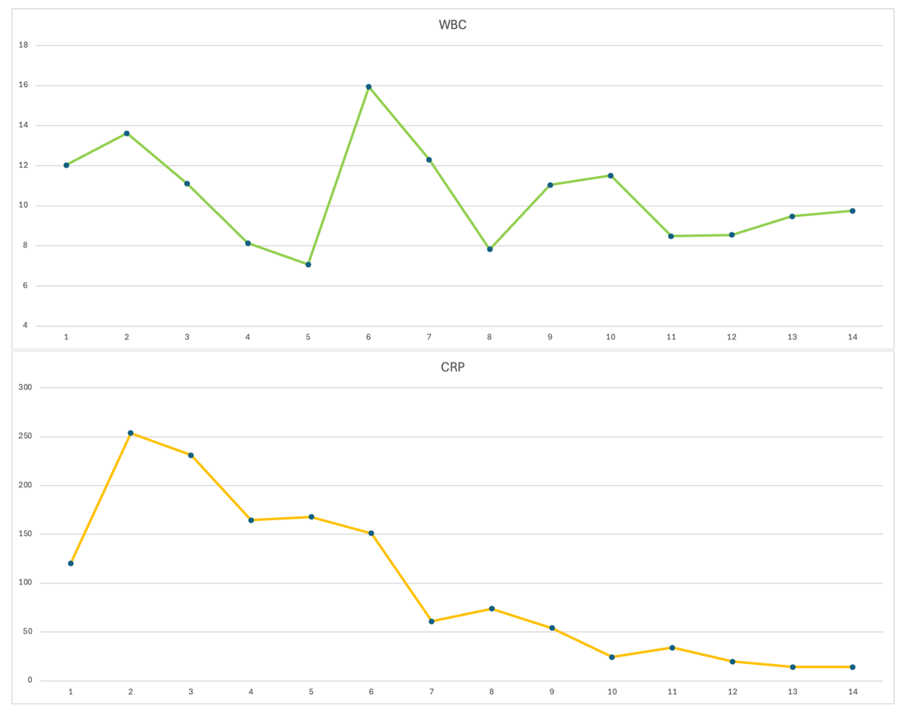
● 治疗过程
3.时间轴记录:(折线图)
2周内患者感染指标变化

Slide 11

● 诊疗体会
1.疗效评价：患者治疗1月余拔除经口气管插管，两次BALF培养转阴，停抗感染治疗，转回普通病房
2.局限性：早期未取得病原学检查
3.结论：依拉环素是一种新型四环素类抗生素，可能成为治疗肺炎克雷伯菌感染的有效选择

Slide 12
感谢观看
敬请指导

